Slide 1


INTRODUCCION A CONTROLADORES EN ARDUINO

Slide 2
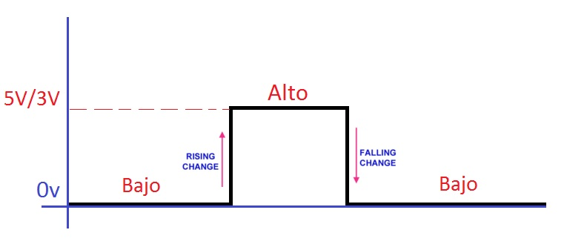
interrupciones
attachInterrupt(digitalPinToInterrupt(pin), ISR, mode)
mode:
LOW: pin esta en bajo.
CHANGE pin cambia valor.
RISING pin pasa de bajo a alto.
FALLING pin pasa de alto a bajo.

Slide 3
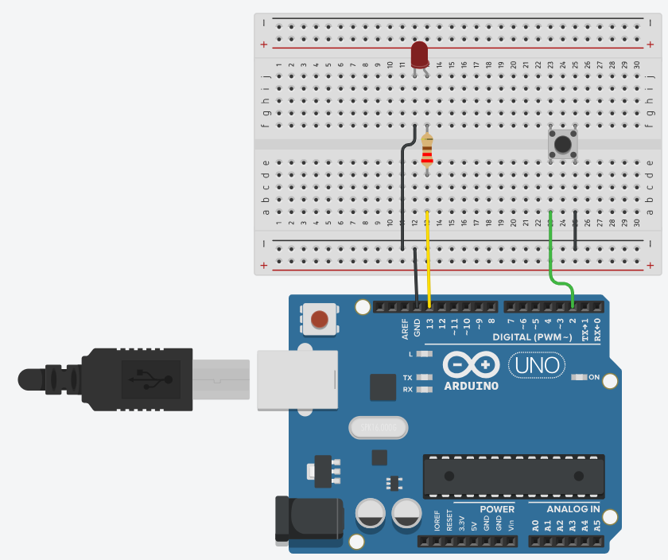
interrupciones

Slide 4
interrupciones
const byte ledPin = 13;
const byte interruptPin = 2;
volatile byte state = LOW;
void setup() {
pinMode(ledPin, OUTPUT);
pinMode(interruptPin, INPUT_PULLUP);
attachInterrupt(digitalPinToInterrupt(interruptPin), blink, CHANGE);
}
void loop() {
digitalWrite(ledPin, state);
}
void blink() {
state = !state;
}

Slide 5
Entrada/salida analógica
Valor = analogRead(pin);
//valor entre 0 a 1023
analogWrite(pin, valor);
//valor entre 0 a 255
//pin 3, 5,6,9, 10 y 11

Slide 6
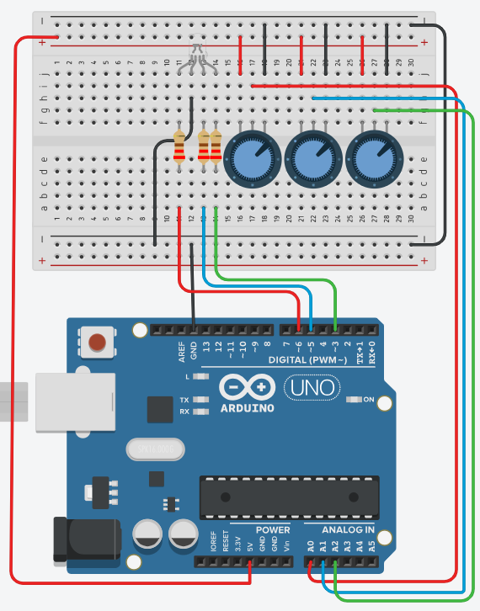
Entrada/Salida analógica

Slide 7
Entrada/salida analógica
int entradaRojo = A0;
int entradaVerde= A2;
int entradaAzul = A1;
int salidaRojo=6;
int salidaAzul=5;
int salidaVerde=3;
int verde = 0;
int rojo=0;
int azul=0;
void setup() {
Serial.begin(9600);
}
void loop() {
rojo = analogRead(entradaRojo);
azul = analogRead(entradaAzul);
verde = analogRead(entradaVerde);
analogWrite(salidaRojo,rojo/4);
analogWrite(salidaAzul,azul/4);
analogWrite(salidaVerde,verde/4);
Serial.print(rojo);
Serial.print("\t");
Serial.print(azul);
Serial.print("\t");
Serial.println(verde);
}

Slide 8
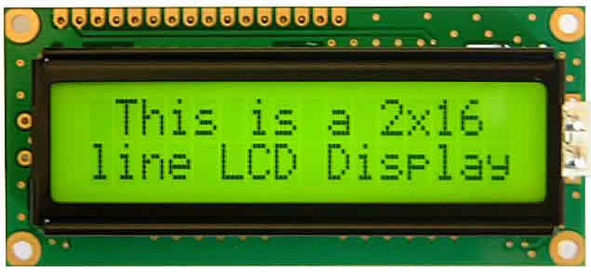
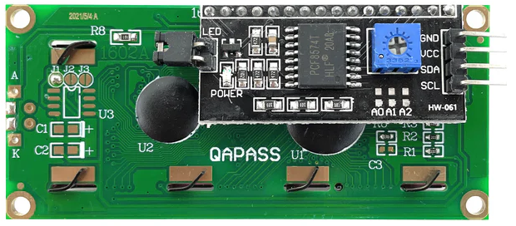
Display lcd

Slide 9
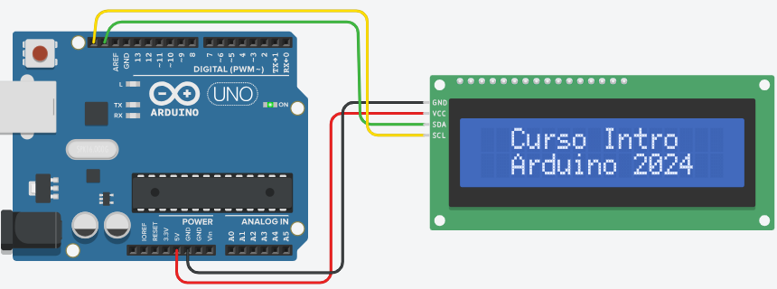
Display lcd I2C

Slide 10
Display lcd (I2C)
#include <Wire.h>
#include <LiquidCrystal_I2C.h>
LiquidCrystal_I2C lcd(0x27,16,2); // set LCD dirección a 0x27
//para mostrar 16 caracteres y 2 líneas
void setup()
{
lcd.init();
lcd.backlight();
lcd.setCursor(2,0);
lcd.print("Curso Intro");
lcd.setCursor(2,1);
lcd.print("Arduino 2024");
}
void loop()
{
}

Slide 11
Sensor temperatura tmp
-50 a 125
0 a 1750 mV
10mV / ºC
analogReference(tipo)
DEFAULT: 5 volts o 3.3 volts.
INTERNAL: igual a 1.1Volts.
EXTERNAL:
map(value, fromLow, fromHigh, toLow, toHigh)

Slide 12
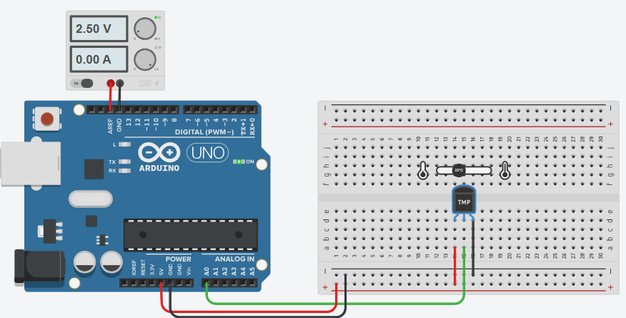
Sensor temperatura tmp

Slide 13
Sensor temperatura tmp
void setup()
{
Serial.begin(9600);
analogReference(EXTERNAL);
}
void loop()
{
int valor = analogRead(A0);
int temperatura = map(valor,0,1023,-50,200);
Serial.print(F("Temperatura: "));
Serial.print(temperatura);
Serial.println("\260C");
}

Slide 14
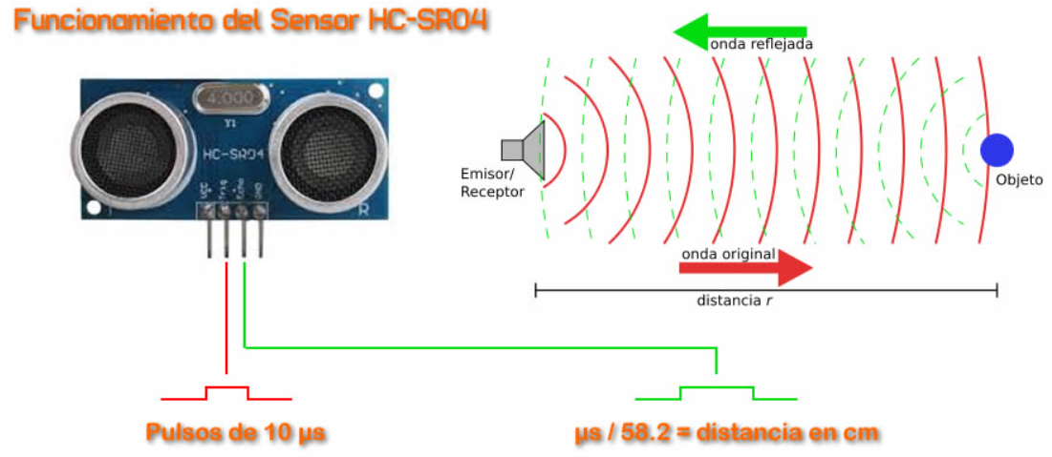
Sensor Distancia HC-SR04

Slide 15
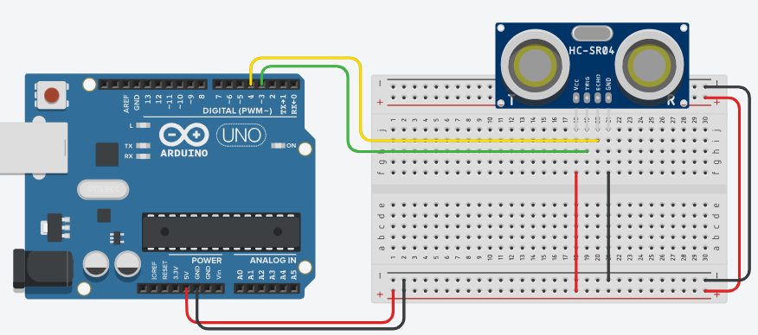
Sensor Distancia HC-SR04

Slide 16
Sensor Distancia HC-SR04
const int EchoPin = 4;
const int TriggerPin = 3;
void setup() {
Serial.begin(9600);
pinMode(TriggerPin, OUTPUT);
pinMode(EchoPin, INPUT);
}
void loop() {
int cm = ping(TriggerPin, EchoPin);
Serial.print("Distancia: ");
Serial.println(cm);
delay(1000);
}
int ping(int TriggerPin, int EchoPin) {
long duration, distanceCm;
digitalWrite(TriggerPin, LOW);
delayMicroseconds(4);
digitalWrite(TriggerPin, HIGH);
delayMicroseconds(10);
digitalWrite(TriggerPin, LOW);
duration = pulseIn(EchoPin, HIGH);
distanceCm = duration * 10 / 292/ 2;
return distanceCm;
}

Slide 17
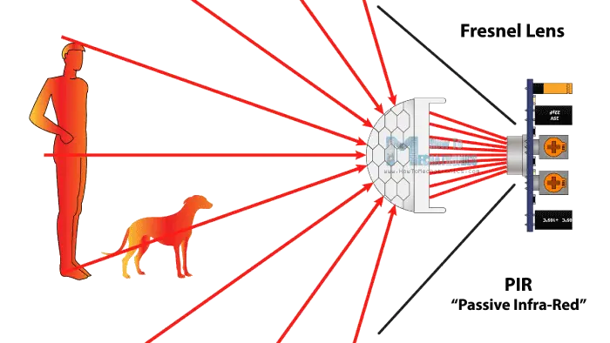
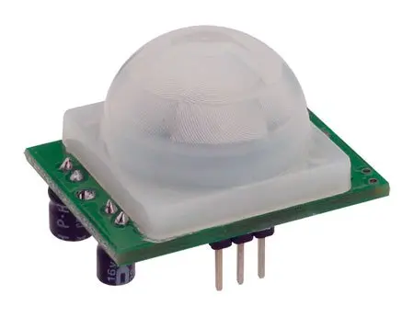
Sensor pir

Slide 18
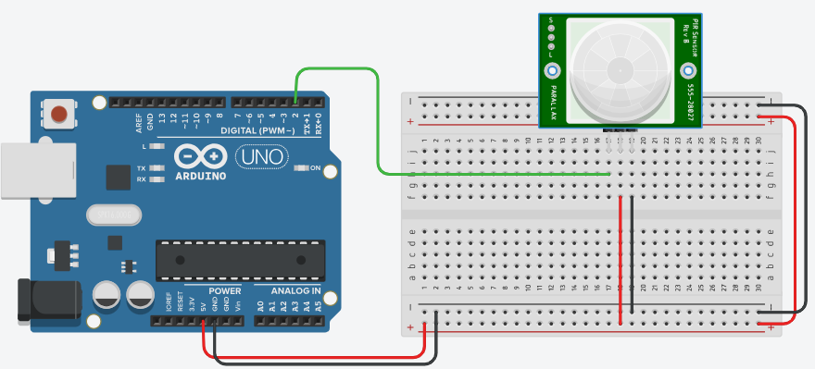
Sensor pir

Slide 19
Sensor pir
const byte interruptPin = 2;
int contadorPulsos=0;
void setup() {
Serial.begin(9600);
pinMode(interruptPin, INPUT_PULLUP);
attachInterrupt(digitalPinToInterrupt(interruptPin), detectarPulso, RISING);
}
void loop() {
}
void detectarPulso() {
contadorPulsos++;
Serial.print(F("Sensor activo -> Pulso: "));
Serial.println(contadorPulsos);
}

Slide 20
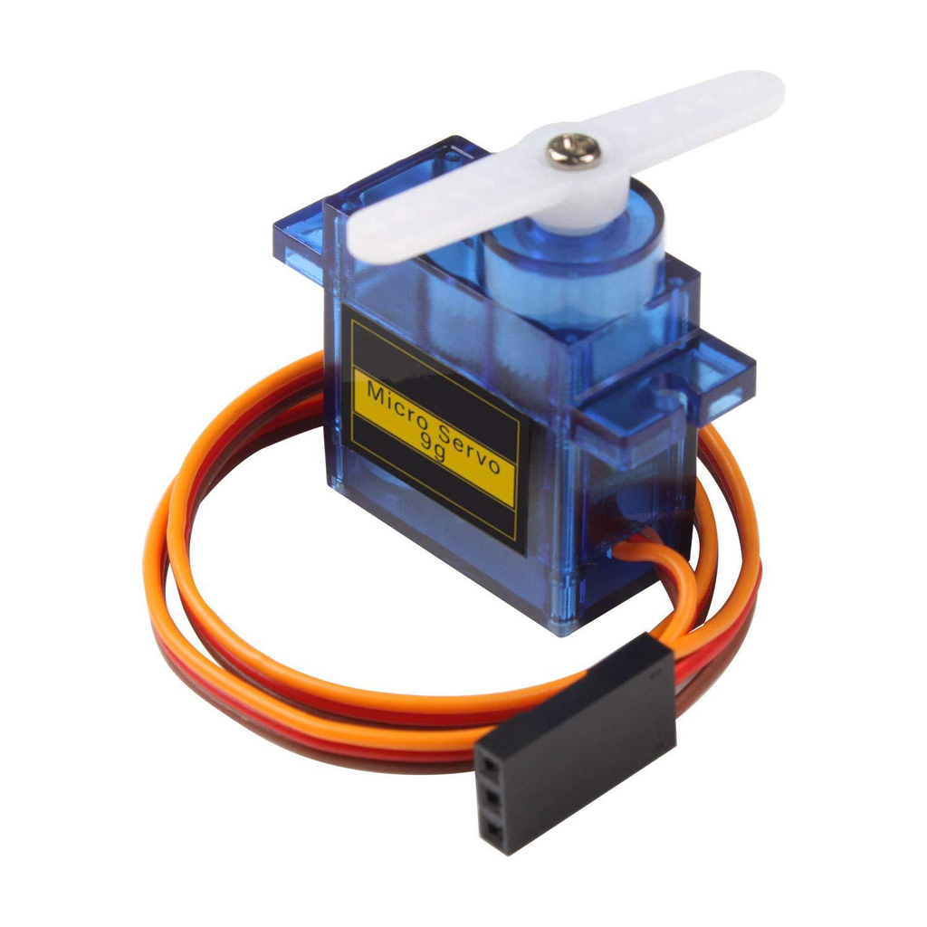
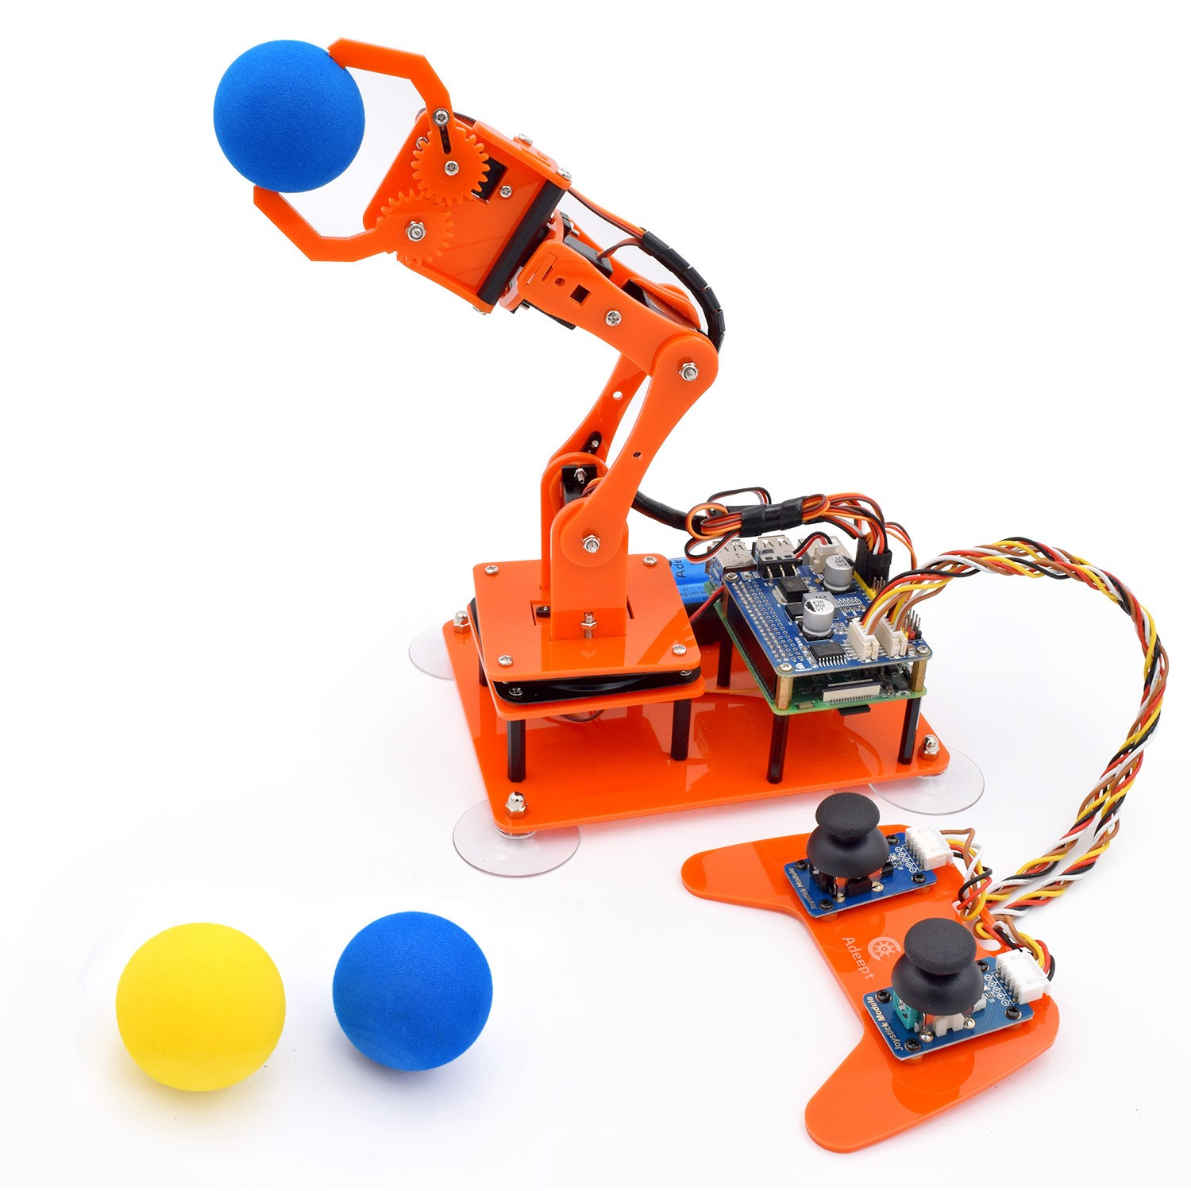
servo

Slide 21
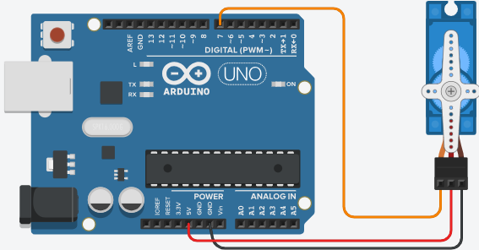
servo

Slide 22
servo
#include <Servo.h>
Servo myservo;
int pos = 0;
void setup() {
myservo.attach(7);
}
void loop() {
for (pos = 0; pos <= 180; pos += 1) {
myservo.write(pos);
delay(15);
}
for (pos = 180; pos >= 0; pos -= 1) {
myservo.write(pos);
delay(15);
}
}

Slide 23
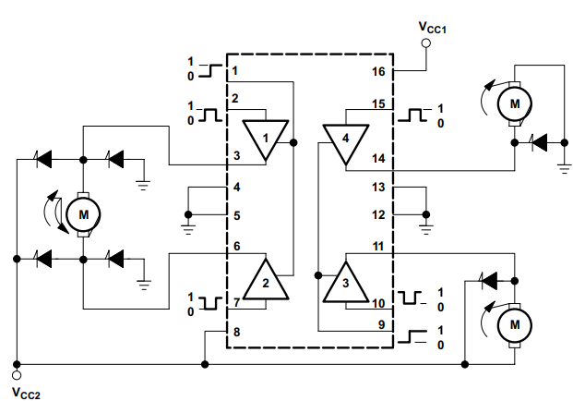
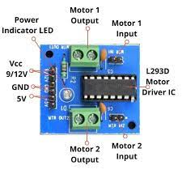
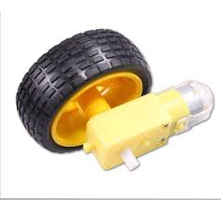
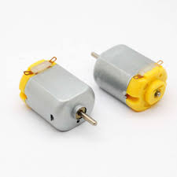
Motor cc

Slide 24
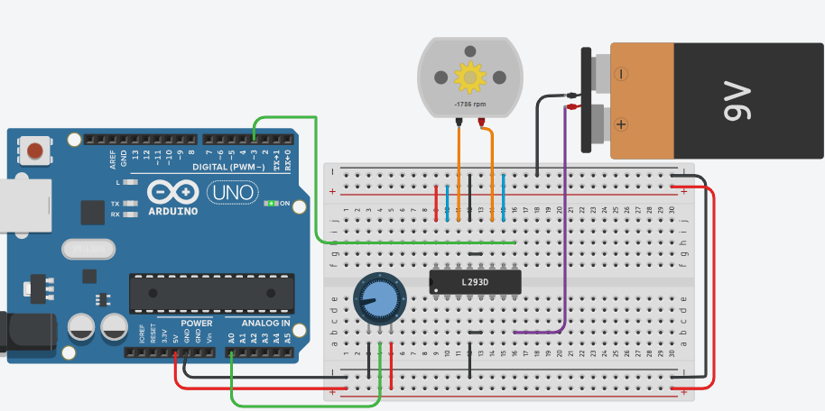
Motor cc

Slide 25
Motor cc
int vel = 0;
void setup() {
}
void loop() {
vel=analogRead(A0)/4;
analogWrite(3,vel);
}

